Slide 1
Thứ Năm ngày 21 tháng 10 năm 2021
Tập viết
Ôn chữ hoa C
(tiếp theo)

Slide 2
Tập viết Ôn chữ hoa C (tiếp theo)
Thứ Năm ngày 21 tháng 10 năm 2021

Slide 3
Quan sát, nhận xét chữ hoa Ch.
- Chữ hoa Ch được kết hợp bởi mấy con chữ ? Đó là những con chữ nào ?
Chữ hoa Ch được kết hợp bởi hai con chữ: con chữ hoa C và con chữ h
- Chữ hoa Ch cao mấy ly ?

Slide 4
Cách viết chữ hoa Ch
Viết con chữ hoa C có độ cao 2 ly rưỡi.

- Từ điểm dừng bút của con chữ hoa C lia bút đến điểm đặt bút của con chữ h viết con chữ h cũng có độ cao 2 ly rưỡi.

Notes:
4

Slide 5
Quan sát, nhận xét chữ hoa V.
- Chữ hoa V được tạo bởi mấy nét? Đó là nững nét nào?
+ Nét 1: Là kết hợp của 2 nét cơ bản: nét cong trái và nét lượn ngang.
+ Nét 2: Thẳng đứng (hơi lượn ở hai đầu).
+ Nét 3: Nét móc xuôi phải lượn ở phía dưới.
- Chữ hoa V cao mấy ly ?

Slide 6
Cách viết chữ hoa V
- Nét 1: Đặt bút trên đường kẻ 3, viết nét cong trái rồi lượn ngang dừng bút ở giữa đường kẻ 3 và 4.
- Nét 2: Từ điểm dừng bút ở nét 1, đổi chiều bút viết nét lượn đứng từ trên xuống dưới, dừng bút ở đường kẻ 1.
- Nét 3: Từ điểm dừng bút của nét 2, đổi chiều bút, viết nét móc xuôi phải, dừng bút ở đường kẻ 3.
Notes:
6

Slide 7
Quan sát, nhận xét chữ hoa A.
- Chữ hoa A được tạo bởi mấy nét? Đó là những nét nào?
Gồm 3 nét:
- Nét 1: Gần giống nét móc ngược (trái) nhưng nghiêng về bên phải và hơi lượn ở phía trên;
- Nét 2: Nét móc ngược phải;
- Nét 3: Lượn ngang.
- Chữ hoa A cao mấy ly?

Slide 8
Cách viết chữ hoa A
Gồm 3 nét:
- Nét 1: Đặt bút ở đường kẻ ngang 2,
viết nét móc ngược trái từ dưới lên,
nghiêng về bên phải và lượn ở phía trên, dừng bút ở giữa đường kẻ 3 và 4.
- Nét 2: Từ điểm dừng bút ở nét 1,
chuyển hướng bút viết nét móc ngược phải, dừng bút ở giữa đường kẻ 1 và 2.

- Nét 3: Lia bút lên khoảng giữa thân chữ, viết nét lượn ngang từ trái qua phải.
Notes:
8

Slide 9
Từ ứng dụng
Notes:
9

Slide 10
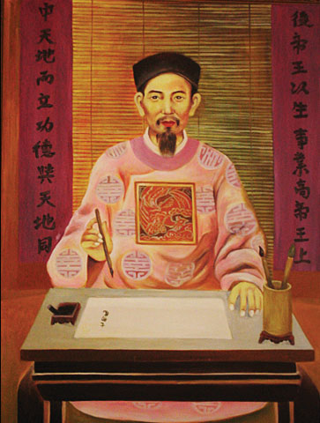
Chu Văn An, tên thật là Chu An, hiệu là Tiều Ẩn, tên chữ là Linh Triệt, là một nhà giáo, thầy thuốc, quan viên Đại Việt cuối thời Trần. Sau khi mất, ông được vua Trần truy phong tước Văn Trinh công nên đời sau quen gọi là Chu Văn An hay Chu Văn Trinh.
Sinh: 1292, Thanh Trì
Mất: 1370
Chức quan: Tư nghiệp Quốc Tử Giám
Nghề nghiệp: nhà giáo, thầy thuốc, quan viên
Thân phụ: Chu Văn Thiện
Thân mẫu: Lê Thị Chuân

Slide 11
- Từ “ Chu Văn An” gồm mấy chữ ?
- Độ cao các con chữ như thế nào ?
- Khoảng cách giữa các con chữ như thế nào?
Notes:
11

Slide 12
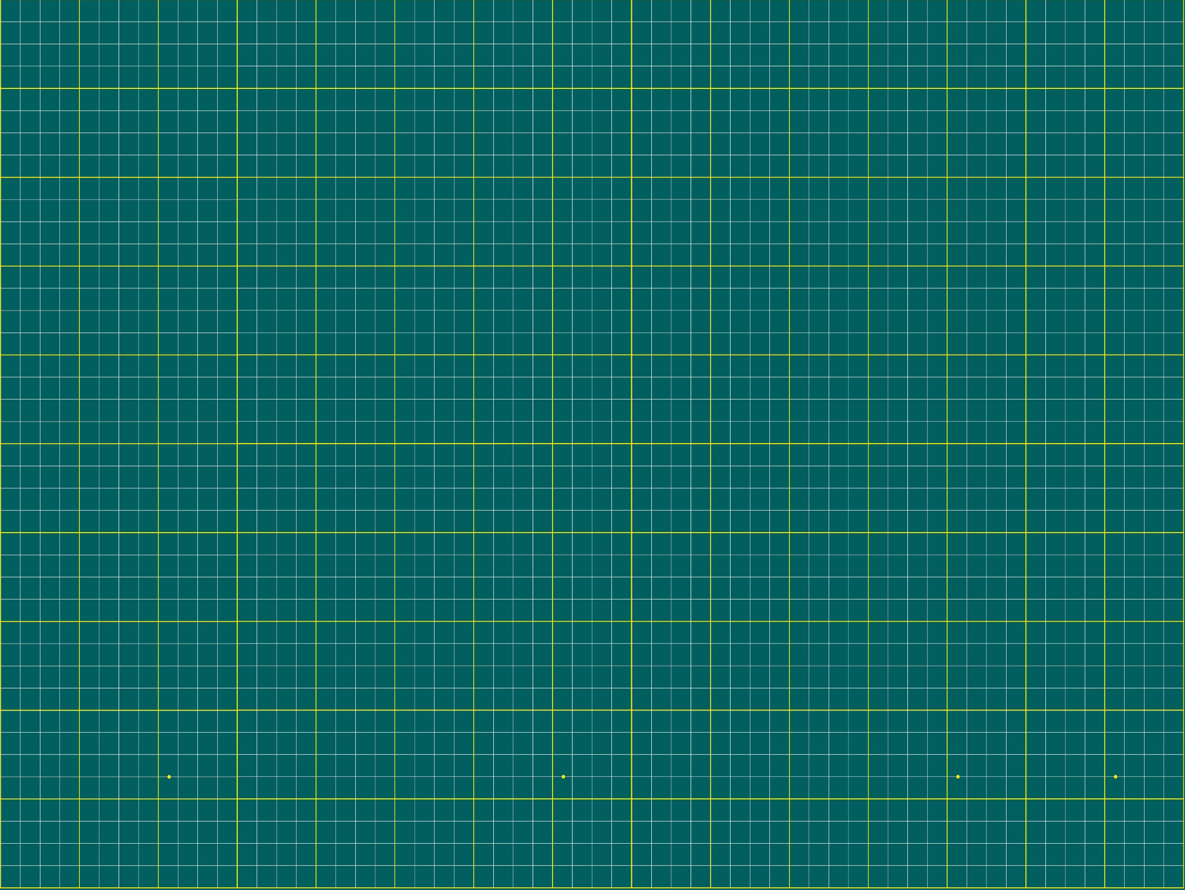
Câu ứng dụng
Chim khôn kêu tiếng rảnh rang
Người khôn ăn nói dịu dàng dễ nghe
Câu tục ngữ khuyên chúng ta phải biết nói năng dịu dàng, lịch sự.

Slide 13
Câu ứng dụng
Chim khôn kêu tiếng rảnh rang
Người khôn ăn nói dịu dàng dễ nghe
Những chữ nào được viết hoa?
- Những con chữ nào cao 2 ly rưỡi ?
- Khoảng cách giữa các chữ được viết như thế nào?

Slide 15
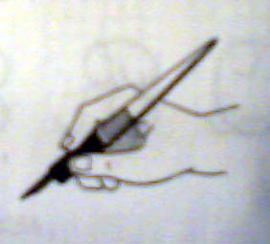
1- Tư thế ngồi viết:
- Lưng thẳng, không tì ngực vào bàn.
- Đầu hơi cúi.
- Mắt cách vở khoảng 25 đến 30 cm.
- Tay phải cầm bút.
- Tay trái tì nhẹ lên mép vở để giữ.
- Hai chân để song song thoải mái.
2-Cách cầm bút:
- Cầm bút bằng 3 ngón tay: ngón cái, ngón trỏ, ngón giữa.
- Khi viết, dùng 3 ngón tay di chuyển bút từ trái sang phải, cán bút nghiêng về phía bên phải, cổ tay, khuỷu tay và cánh tay cử động mềm mại, thoải mái;
- Không nên cầm bút tay trái.
Notes:
15

Slide 16
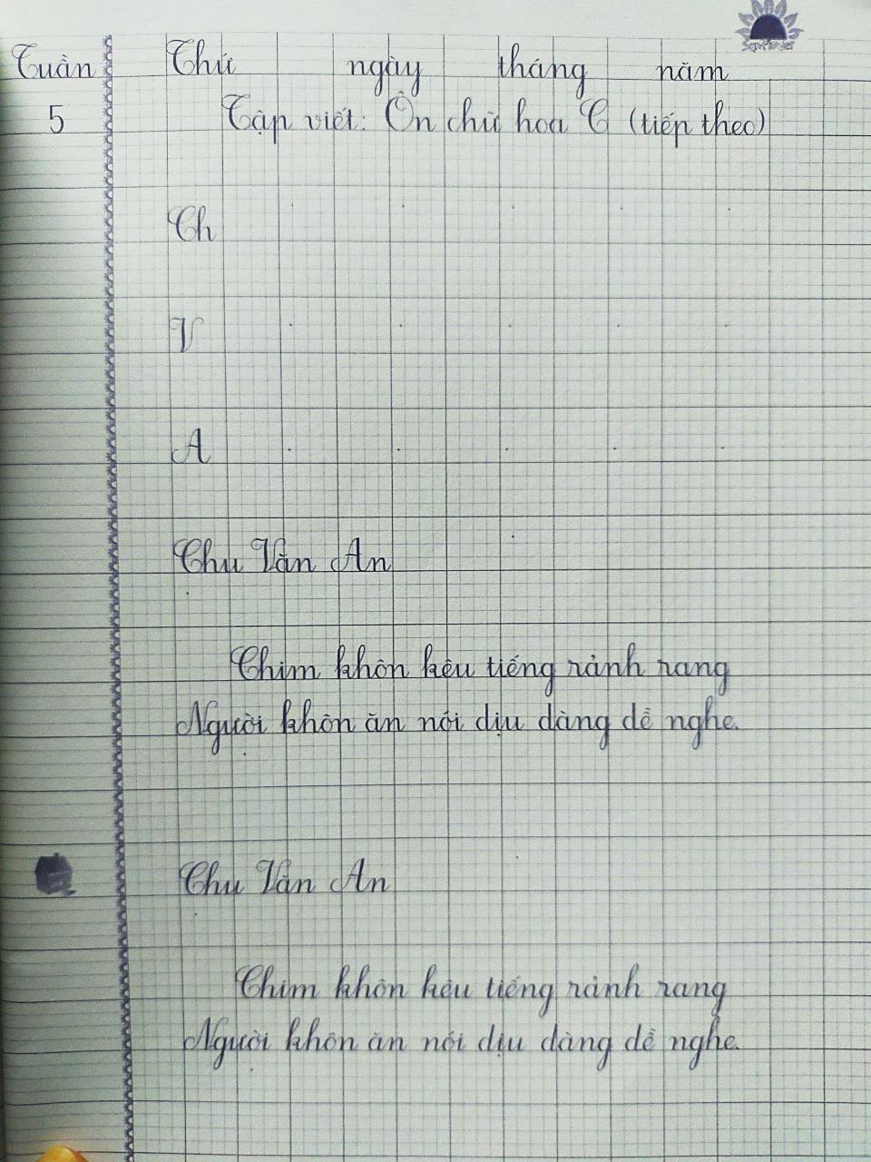
Thực hành viết vở
Notes:
16

